Slide 1
Литературное чтене 2 класс
Н.Н. Носов
«Затейники»
Учитель начальных классов
Киселева С.А.

Slide 2
Цель:
знакомство с жизнью и творчеством Н. Носова, с рассказом Н.Н. Носова «Затейники».

Slide 3
Чистоговорка
Ла-ла ла – мама в магазин пошла.
Во-во-во – не боимся ничего.
Сят-сят- сят – сказка про трёх поросят.
Огу- огу-огу – кто схватил меня за ногу?
Олк- олк-олк – злой зубастый серый волк.
Ать-ать-ать – не хотим больше играть.
Ать-ать-ать – лучше будем мы читать.

Slide 4
Изучение нового материала
Просмотрите новый материал с помощью видео «ЧЭШ Литературное чтение 2 класс Н.Носов "Затейники"»
https://www.youtube.com/watch?time_continue=166&v=_LTw3Byon2M&feature=emb_logo

Slide 5
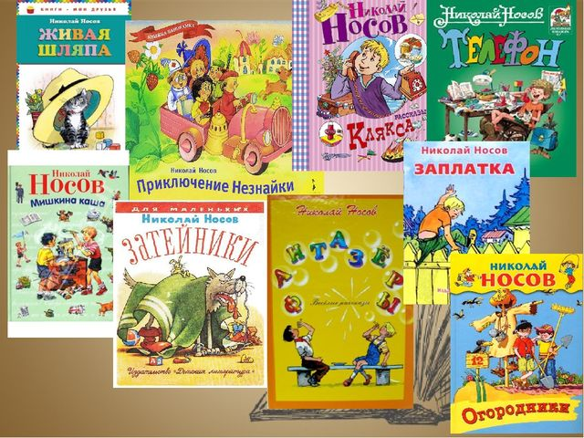

Slide 6
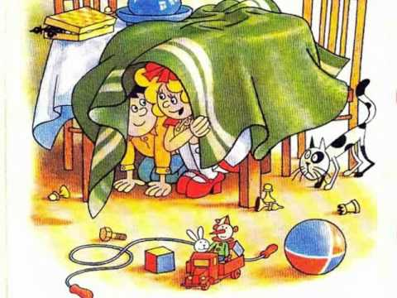
Задание №1.
Выразительно прочитайте статью и рассказ с. 48 -53.

Slide 7
Задание № 2
- Кто такие затейники?
- Как вы его понимаете слово «затея»?
- Подберите синонимы к слову затейники, запишите их в рабочую тетрадь.
- Перескажите рассказ по плану:

Slide 8
Затейники
План:
1. Мы читали сказку «Три поросёнка».
2. Давай сделаем себе домик.
3. Может быть это серый волк?
4. Так и не стали играть в «Три поросёнка».

Slide 9
Задание № 3
(Высокий уровень)
Продолжите рассказ. «На следующий день дети опять остались одни дома…».

Slide 10

Задание для контроля
Ответьте на вопросы после рассказа с. 53.

Slide 11
Продолжите предложение:
Я узнал, что…
Было интересно узнать о …
Теперь я смогу …

Slide 12

Спасибо за внимание!

